Slide 1

¿QUÉ ES EL APRENDIZAJE AUTOMATICO?
Dady Sneider Loaiza Loaiza
Introduccion a la Inteligencia Artificial

Slide 2
Introducción al Artículo
El propósito fundamental de este artículo es ofrecer una explicación clara y concisa sobre qué es el Machine Learning (ML). Exploraremos cómo funciona este paradigma tecnológico y su estrecha relación con otras tecnologías de Inteligencia Artificial (IA), tales como el Deep Learning y el procesamiento del lenguaje natural.
En el contexto actual, la necesidad creciente de automatizar tareas repetitivas, optimizar procesos complejos y procesar grandes volúmenes de datos (Big Data) de manera eficiente ha impulsado de forma significativa el desarrollo y la adopción del aprendizaje automático en una amplia gama de industrias y aplicaciones.

Slide 3
Diapositiva 3: Metodología
Componentes principales de un algoritmo de ML:
Proceso de decisión: El modelo hace predicciones basadas en los datos.
Función de error: Compara predicciones con resultados reales.
Optimización: Ajusta el modelo para mejorar su precisión.
Tipos de aprendizaje:
Supervisado
No supervisado
Por refuerzo

Slide 4
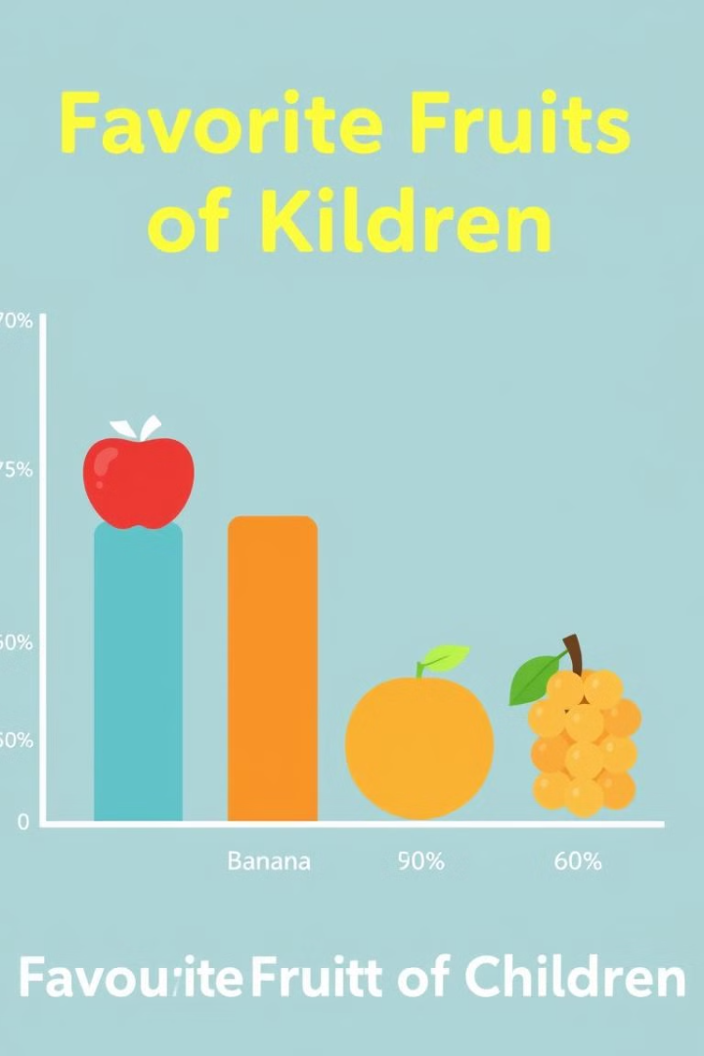
Diapositiva 4: Resultados y Aplicaciones
1
Resultados del estudio:
Machine Learning permite que los sistemas mejoren sin intervención humana directa.
Aplicaciones:
Recomendaciones de productos
Detección de fraudes
Reconocimiento de voz e imagen
Automatización de procesos industriales

Slide 5

Conclusiones
unto clave: El ML es una herramienta fundamental para el desarrollo de sistemas inteligentes.
Relación con IA y Deep Learning:
El ML es una subrama de la IA.
Deep Learning es una forma avanzada de ML que usa redes neuronales profundas.

Slide 6

Reflexión Personal
Me pareció interesante cómo el ML puede adaptarse a distintos contextos, desde medicina hasta marketing.
Creo que es importante entender su estructura para poder aplicar estos conocimientos a problemas reales.
La automatización puede ser positiva si se usa con responsabilidad.

Slide 7

Preguntas para la Discusión
¿Cuál es la diferencia entre Machine Learning y Deep Learning?
¿Qué papel cumple la función de error en el proceso de aprendizaje?
¿Es posible que un modelo funcione bien sin datos etiquetados?
¿Qué aplicaciones del ML se ven más en la vida diaria?
¿Qué retos éticos enfrentamos con la expansión del ML?
¿Cómo mejora un modelo con la optimización?
¿Por qué se considera el ML una técnica dentro de la IA?
¿Qué pasa si el modelo recibe datos incorrectos?
¿Cuándo sería más útil usar aprendizaje por refuerzo?
¿Crees que el ML reemplazará trabajos humanos en el futuro?

